Slide 1
铜陵市新型冠状病毒疫情防控期间名师课堂
高中数学专题复习
函数性质的综合应用
（第一课时）
铜陵市一中 吴安琪

Slide 2
核心内容
函 数
奇偶性
单调性
周期性
对称性

Slide 3
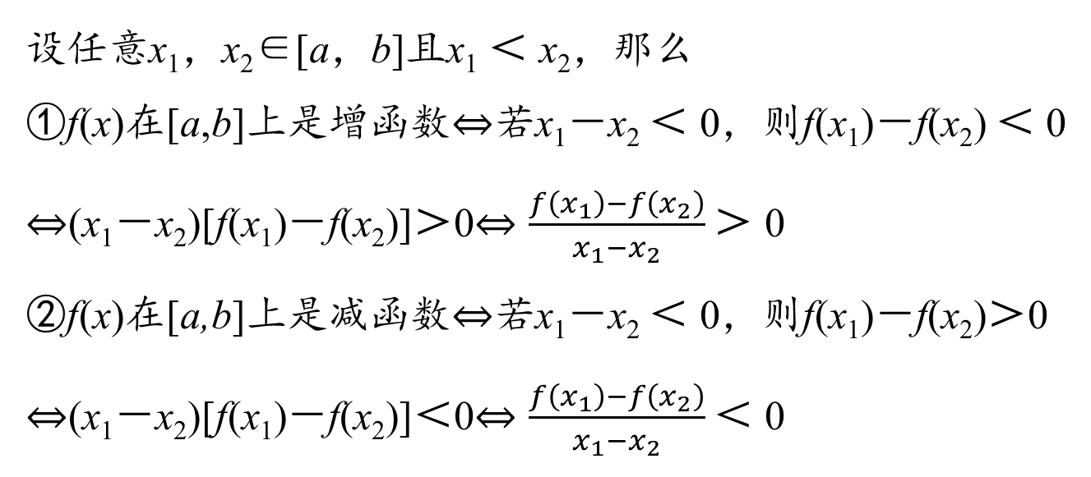
Part1函数单调性
1-1
知识梳理
定义：
在定义域的一个子集D里，有两个任意自变量x₁，x₂ ,
当x₁＜x₂时，f (x₁)＜f (x₂) ，则f (x)在区间D内单调增；
当x₁＜x₂时，f (x₁)＞f (x₂)，则 f (x)在区间D内单调减.
三种等价形式：
设任意x₁，x₂∈[a，b]且x₁ ＜ x₂，那么
①f(x)在[a,b]上是增函数⇔若x₁－x₂ ＜ 0，则f(x₁)－f(x₂) ＜ 0
⇔(x₁－x₂)[f(x₁)－f(x₂)]＞0$⇔\frac{f\left(x_{1}\right)−f\left(x_{2}\right)}{x_{1}−x_{2}}$ ＞ 0
②f(x)在[a,b]上是减函数⇔若x₁－x₂ ＜ 0，则f(x₁)－f(x₂)＞0
⇔(x₁－x₂)[f(x₁)－f(x₂)]＜0$⇔\frac{f\left(x_{1}\right)−f\left(x_{2}\right)}{x_{1}−x_{2}}$ ＜ 0

Slide 4
Part1函数单调性
1-1
知识梳理
判断方法：
①定义法
作差比较；步骤：设元→作差→变形→定号→结论
②导数法（用于可导函数）
若f '(x)＞0，则f (x)单调递增；若f ’(x) ＜0，则f (x)单调递减
③图象法；
④单调性的运算性质
例：在公共区间上，增+增=增；减+减=减；增-减=增；减-增=减
⑤复合函数单调判断法则（同增异减）

Slide 5
Part1函数单调性
1-2
例题讲解
① ③
【突破口】
“H函数”的本质
即f (x)在R上单增
对于①，单调性的运算性质，$y=e^{x}+x$单增，符合条件；
对于②，结合图象， $y=x^{2}$先减再增，不符合；
对于③，导数法， $y^{′}=3−cosx>0$恒成立，单增，符合条件；
对于④，结合解析式，f(x)是偶函数且先减再增，不符合.
【评析】化繁为简，剖析本质

Slide 6


Part1函数单调性
1-2
例题讲解
$$[\frac{9}{4},3)$$
【突破口】
分段函数单调递增，则每个分段区间上函数单增，且在分段点处函数值的大小关系也满足递增
$$(2,3)$$
【区别】
自变量范围不同

Slide 7
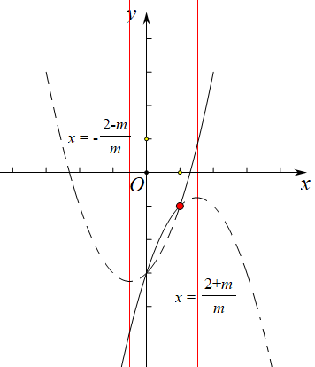

Part1函数单调性
1-2
例题讲解
$$[\frac{9}{4},3)$$
$$[−2,2]$$
【突破口】
函数图象在x = m处连续不断
因为f(x)在R上单调递增
且在x = m处连续不断
【评析】已知函数单调性求参数范围时，要善于结合图象分析求解

Slide 8
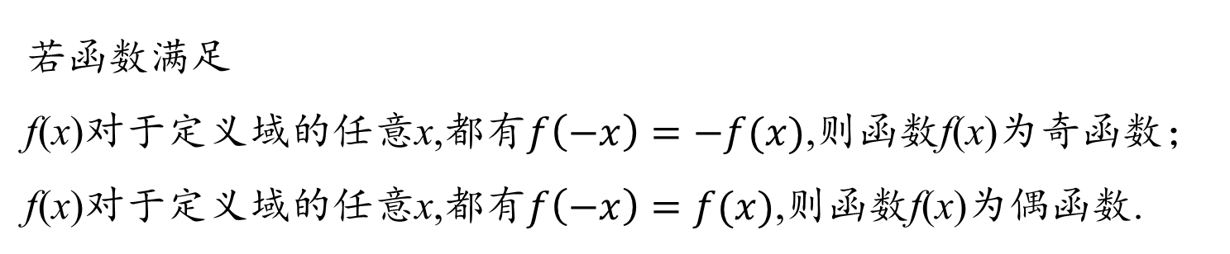
Part2函数奇偶性
2-1
知识梳理
若函数满足
f(x)对于定义域的任意x,都有$f\left(−x\right)=−f(x)$,则函数f(x)为奇函数；
f(x)对于定义域的任意x,都有$f\left(−x\right)=f(x)$,则函数f(x)为偶函数.
定义：
判断步骤：
①看定义域是否关于原点对称； ②看$f\left(−x\right)$与$f(x)$的关系.
常见性质：
① f(x)是偶函数⇔ f(x)的图象关于 轴对称,
f(x)是奇函数⇔ f(x)的图象关于原点对称；
②若奇函数f(x)在x =0处有意义,则f(0)=0；
③奇±奇=奇,偶±偶=偶,奇×奇=偶,偶×偶=偶,奇×偶=奇
（设两函数的定义域分别为D₁，D₂, D₁∩D₂要关于原点对称）

Slide 9
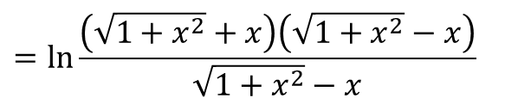
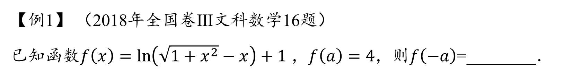

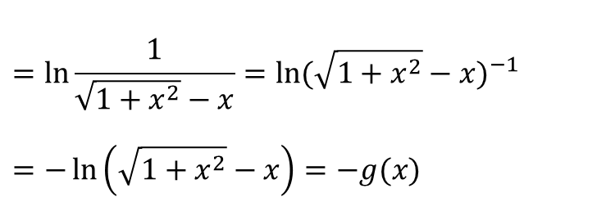

Part2函数奇偶性
2-2
例题讲解
【例1】 （2018年全国卷Ⅲ文科数学16题）
已知函数$f\left(x\right)=\ln\left(\sqrt{1+x^{2}}−x\right)+1$ ，$f\left(a\right)=4$，则$f\left(−a\right)$=________．
-2
【突破口】
$$g\left(x\right)=ln⁡(\sqrt{1+x^{2}}−x)$$
是奇函数
$$g\left(−x\right)=\ln\left(\sqrt{1+x^{2}}+x\right)$$
$$=ln⁡\frac{\left(\sqrt{1+x^{2}}+x\right)\left(\sqrt{1+x^{2}}−x\right)}{\sqrt{1+x^{2}}−x}$$
$$=\ln{\frac{1}{\sqrt{1+x^{2}}−x}}=ln⁡(\sqrt{1+x^{2}}−x)^{−1}$$
$$=−\ln\left(\sqrt{1+x^{2}}−x\right)=−g(x)$$

Slide 10
Part2函数奇偶性
2-2
例题讲解
【例1】 （2018年全国卷Ⅲ文科数学16题）
已知函数$f\left(x\right)=\ln\left(\sqrt{1+x^{2}}−x\right)+1$ ，$f\left(a\right)=4$，则$f\left(−a\right)$=________．
-2
【拓展】部分重要类型的奇偶函数

Slide 11
Part2函数奇偶性
2-2
例题讲解
【例1】 （2018年全国卷Ⅲ文科数学16题）
已知函数$f\left(x\right)=\ln\left(\sqrt{1+x^{2}}−x\right)+1$ ，$f\left(a\right)=4$，则$f\left(−a\right)$=________．
-2
【变式1】函数$f\left(x\right)=\ln\left(\sqrt{1+x^{2}}−x\right)+1$ 的最大值为M，最小值为m，则M + m = ____．
2
【突破口】
奇函数的最值互为相反数，取最值时的自变量也互为相反数
【拓展】偶函数在关于原点对称的区间上有相同的最大(小)值，取最值时的自变量互为相反数
【变式2】函数$f\left(x\right)=\ln\left(\sqrt{1+x^{2}}−x\right)+b$ 的最大值M与最小值m满足M + m =4，则b= ___．
2
【解答】

Slide 12
Part2函数奇偶性
2-2
例题讲解
【例1】 （2018年全国卷Ⅲ文科数学16题）
已知函数$f\left(x\right)=\ln\left(\sqrt{1+x^{2}}−x\right)+1$ ，$f\left(a\right)=4$，则$f\left(−a\right)$=________．
-2
【变式1】函数$f\left(x\right)=\ln\left(\sqrt{1+x^{2}}−x\right)+1$ 的最大值为M，最小值为m，则M + m = ____．
2
【变式2】函数$f\left(x\right)=\ln\left(\sqrt{1+x^{2}}−x\right)+b$ 的最大值M与最小值m满足M + m =4，则b= ___．
2
【练一练】函数$f\left(x\right)=\frac{tx^{2}+2x+t^{2}+sinx}{x^{2}+t}$ (t >0)的最大值M与最小值m满足M + m =8，则t = ___．
4
【突破口】

Slide 13
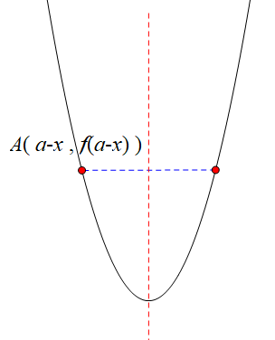






Part3函数对称性
3-1
知识梳理
基本要求：
函数的定义域要关于对称轴（或对称中心）对称
有关轴对称的部分等价描述：
① $f(x)$关于直线$x=a$对称$⇔f\left(a−x\right)=f\left(a+x\right)$
$$⇔f\left(x\right)=f\left(2a−x\right)$$
当$a=0$时，恰好是偶函数
令$x⟶x−a$
$$f\left(a−x\right)=f\left(a+x\right)$$
$$f\left(x\right)=f\left(2a−x\right)$$
x₀=a

Slide 14


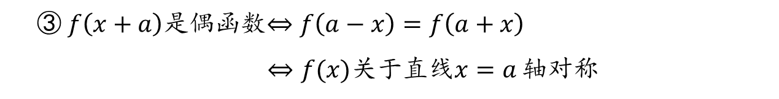


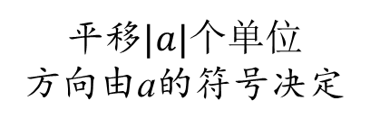
Part3函数对称性
3-1
知识梳理
基本要求：
函数的定义域要关于对称轴（或对称中心）对称
有关轴对称的部分等价描述：
① $f(x)$关于直线$x=a$对称$⇔f\left(a−x\right)=f\left(a+x\right)$
$$⇔f\left(x\right)=f\left(2a−x\right)$$
当$a=0$时，恰好是偶函数
② $f\left(a−x\right)=f\left(b+x\right)$ $⇔f(x)$关于直线$x=\frac{a+b}{2}$轴对称
形式特征
①等式两侧 f 前面的符号相同，
且括号内 x 前面的符号相反；
②等式两侧括号内式子和为常数，
且该常数的一半即为对称轴取值.
③ $f\left(x+a\right)$是偶函数$⇔f\left(a−x\right)=f\left(a+x\right)$
$⇔f(x)$关于直线$x=a$ 轴对称
$$f(x)$$
平移$|a|$个单位
方向由a的符号决定
换个思路：图象变换
$$f(x+a)$$
是偶函数
对称轴$x=a$
对称轴$x=0$
还原

Slide 15
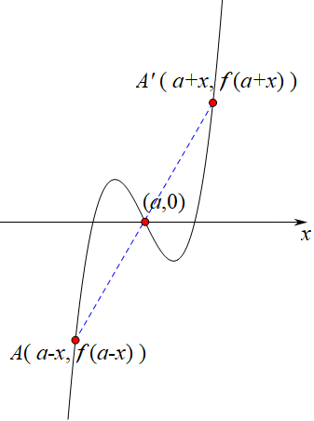


Part3函数对称性
3-1
知识梳理
基本要求：
函数的定义域要关于对称轴（或对称中心）对称
有关中心对称的部分等价描述：
① $f(x)$关于点$(a,0)$对称$⇔f\left(a−x\right)=−f\left(a+x\right)$
$$⇔f\left(x\right)=−f\left(2a−x\right)$$
当$a=0$时，恰好是奇函数

Slide 16
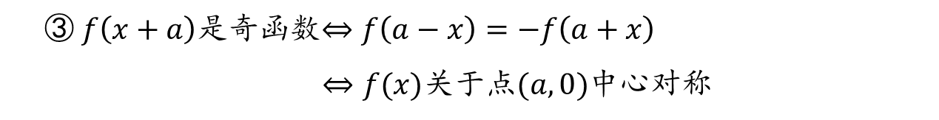
Part3函数对称性
3-1
知识梳理
基本要求：
函数的定义域要关于对称轴（或对称中心）对称
有关中心对称的部分等价描述：
① $f(x)$关于点$(a,0)$对称$⇔f\left(a−x\right)=−f\left(a+x\right)$
$$⇔f\left(x\right)=−f\left(2a−x\right)$$
当$a=0$时，恰好是奇函数
形式特征
①等式两侧 f 和x 前面的符号均相反；
②等式两侧括号内式子和为常数，
且该常数的一半即为对称中心横坐标.
② $f\left(a−x\right)=−f\left(b+x\right)$ $⇔f(x)$关于点$\left(\frac{a+b}{2},0\right)$中心对称
③ $f\left(x+a\right)$是奇函数$⇔f\left(a−x\right)=−f\left(a+x\right)$
$⇔f(x)$关于点$(a,0)$中心对称

Slide 17
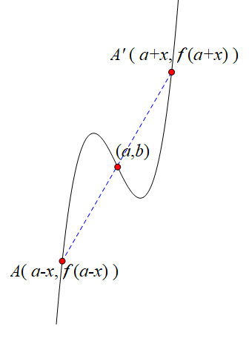
Part3函数对称性
3-1
知识梳理
基本要求：
函数的定义域要关于对称轴（或对称中心）对称
有关中心对称的部分等价描述：
① $f(x)$关于点$(a,0)$对称$⇔f\left(a−x\right)=−f\left(a+x\right)$
$$⇔f\left(x\right)=−f\left(2a−x\right)$$
当$a=0$时，恰好是奇函数
② $f\left(a−x\right)=−f\left(b+x\right)$ $⇔f(x)$关于点$\left(\frac{a+b}{2},0\right)$中心对称
③ $f\left(x+a\right)$是奇函数$⇔f\left(a−x\right)=−f\left(a+x\right)$
$⇔f(x)$关于点$(a,0)$中心对称
④推广： $f(x)$关于点$(a,b)$对称$⇔f\left(a−x\right)+f\left(a+x\right)=2b$

Slide 18
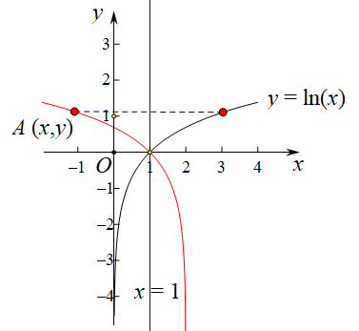
Part3函数对称性
3-2
例题讲解
B
【突破口】
画图寻式

Slide 19
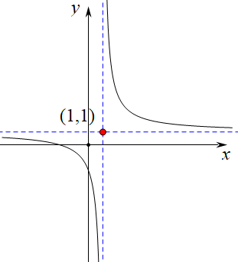



Part3函数对称性
3-2
例题讲解
B
【突破口】
画图寻式
(1,1)
15
【突破口】
画图找性质
观察图象，得$f(x)$关于点$(1,1)$对称
所以$f\left(1−x\right)+f\left(1+x\right)=2$
$$⟹f\left(x\right)+f\left(2−x\right)=2$$
得$f\left(−6\right)+f\left(8\right)=2$； $f\left(−5\right)+f\left(7\right)=2$； $f\left(−4\right)+f\left(6\right)=2$；…； $f\left(0\right)+f\left(2\right)=2$
所以$f\left(−6\right)+$ $f\left(−5\right)+f\left(−4\right)+$……$+f\left(6\right)+f\left(7\right)+f\left(8\right)=7×2+f\left(1\right)=15$

Slide 20
Part3函数对称性
3-2
例题讲解
B
【突破口】
画图寻式
(1,1)
15
【突破口】
画图找性质
【拓展】
【总结】画出图象，发现对称性，转化为代数关系，是解决此类问题常见思路

Slide 21
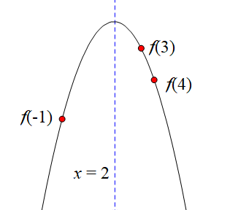
Part3函数对称性
3-2
例题讲解
A
【突破口】
利用对称性画出完整图象
对称性的作用“知一半而得全部”
（1）可利用对称性求得某些点的函数值
（2）在作图时可作出一侧图象，再利用对称性得到另一半图象
（3）极值点关于对称轴（对称中心）对称
（4）在轴对称函数中，关于对称轴对称的两个单调区间单调性相反；在中心对称函数中，关于对称中心对称的两个单调区间单调性相同
【评析】

Slide 22
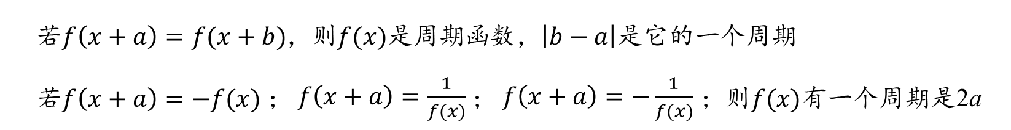
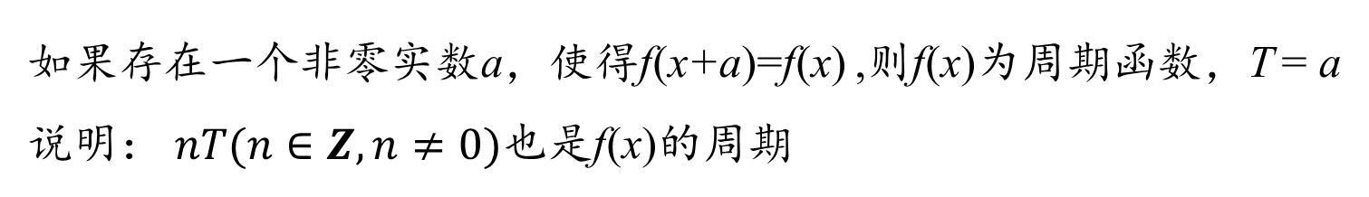
Part4函数周期性
4-1
知识梳理
定义：
如果存在一个非零实数a，使得f(x+a)=f(x) ,则f(x)为周期函数，T = a
说明： $nT(n∈Z,n≠0)$也是f(x)的周期
推广：
若$f\left(x+a\right)=f(x+b)$，则$f(x)$是周期函数，$\left|b−a\right|$是它的一个周期
若$f\left(x+a\right)=−f(x)$； $f\left(x+a\right)=\frac{1}{f(x)}$； $f\left(x+a\right)=−\frac{1}{f(x)}$；则$f(x)$有一个周期是2a

Slide 23











Part4函数周期性
4-2
例题讲解
【例】（2018年全国卷Ⅱ理科11/文科12）
已知f(x)是定义域为R的奇函数，满足f(1-x)= f(1+x)．若f(1)=2，则f(1)+ f(2)+ f(3) +…+f(50)=（ ）
A．-50 B．0 C．2 D．50
C
【突破口】
双对称出周期
因为$f(x)$是定义在R上的奇函数，所以$f\left(1−x\right)=$
$$−f(x−1)$$
又$f\left(1−x\right)=f(1+x)$，
所以$−f\left(x−1\right)=f(1+x)$，
即$f\left(x\right)=−f(x−2)$
$$⇒f\left(x\right)=f(x−4)$$
$$∴T=4$$
$∵f\left(3\right)=−f\left(1\right)，f\left(4\right)=−f(2)$，
$∴f\left(1\right)+f\left(2\right)+f\left(3\right)+f\left(4\right)=0$，
因此$f\left(1\right)+f\left(2\right)+f\left(3\right)+…+f\left(50\right)=12\left[f\left(1\right)+f\left(2\right)+f\left(3\right)+f\left(4\right)\right]+f\left(1\right)+f\left(2\right)=f\left(1\right)+f(2)$，
其中$f\left(2\right)=f\left(−2\right)=−f(2)$，
得$f\left(2\right)=0$
故$f\left(1\right)+f\left(2\right)+f\left(3\right)+…+f\left(50\right)=f\left(1\right)=2$

Slide 24
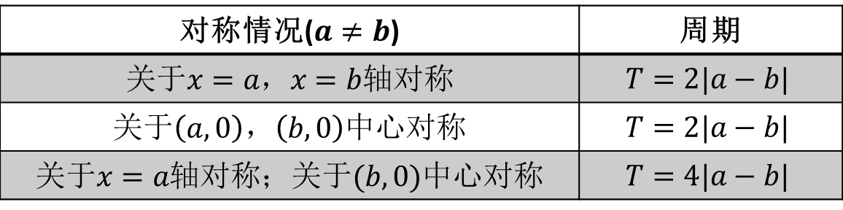

Part4函数周期性
4-2
例题讲解
【例】（2018年全国卷Ⅱ理科11/文科12）
已知f(x)是定义域为R的奇函数，满足f(1-x)= f(1+x)．若f(1)=2，则f(1)+ f(2)+ f(3) +…+f(50)=（ ）
A．-50 B．0 C．2 D．50
C
【突破口】
双对称出周期
【拓展】
若一个函数$f(x)$存在两个对称关系，则$f(x)$是一个周期函数，具体情况如下表：
对称情况($a≠b$) | 周期
关于$x=a，x=b轴对称$ | $$T=2|a−b|$$
关于$\left(a,0\right)，\left(b,0\right)中心对称$ | $$T=2|a−b|$$
关于$x=a轴对称$；关于$(b,0)$中心对称 | $$T=4|a−b|$$
$$−\frac{1}{2}$$
【突破口】
利用周期性将自变量大小调整至给定区间内
由题易得，T=6，所以f(2020)＝f(6×337－2)＝f(－2)= f(2)=$−\frac{1}{2}$

Slide 25

Part4函数周期性
4-2
例题讲解
【例】（2018年全国卷Ⅱ理科11/文科12）
已知f(x)是定义域为R的奇函数，满足f(1-x)= f(1+x)．若f(1)=2，则f(1)+ f(2)+ f(3) +…+f(50)=（ ）
A．-50 B．0 C．2 D．50
C
【突破口】
双对称出周期
$$−\frac{1}{2}$$
【突破口】
利用周期性将自变量大小调整至给定区间内
【评析】
周期性的作用“窥一斑而知全豹”
（1）函数值：可利用周期性将自变量大小进行调整，进而利用已知条件求值
（2）图 象：只要做出一个周期的函数图象，其余部分的图象可利用周期性进行“复制+粘贴”
（3）单调区间：由于间隔 kT(k∈Z)的函数图象相同，所以若f (x)在(a,b)(b-a <T)上单调增（减），
则f (x)在(a+kT,b+kT)(k∈Z)上单调增（减）

Slide 26
函数性质
5
课堂总结
1、熟练掌握函数四种性质的定义和等价形式；
2、要注意培养自己分析问题的能力，寻找题目的突破口；
3、要关注代数和图形间的联系，选择恰当的研究角度去解题.
课后作业：见文档

